Slide 1
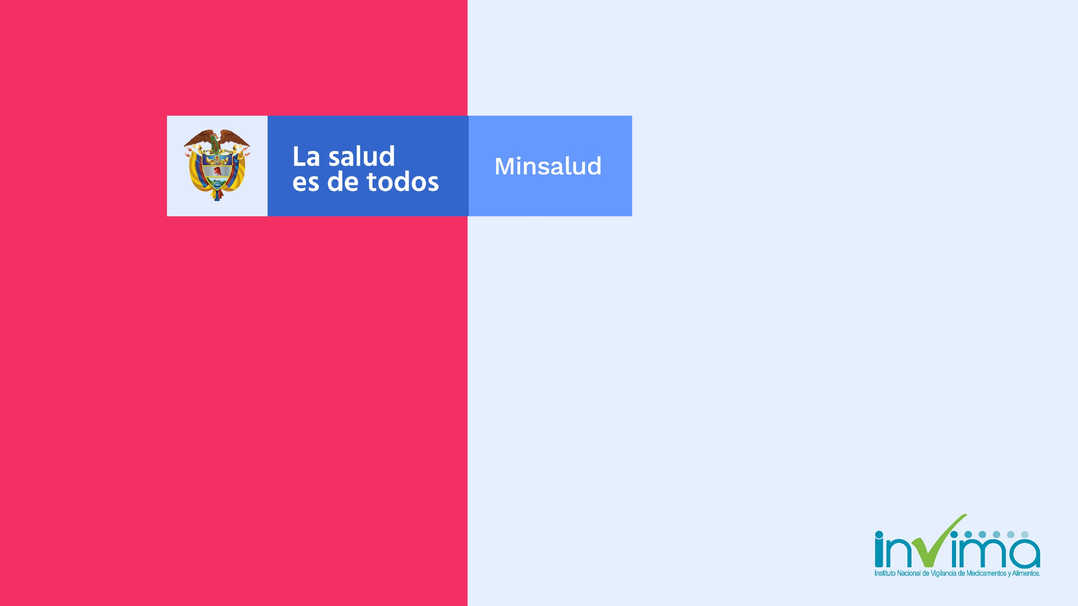
Instituto Nacional de Vigilancia de Medicamentos y Alimentos
DIRECCION DE ALIMENTOS Y BEBIDAS
Noviembre de 2020

Slide 2
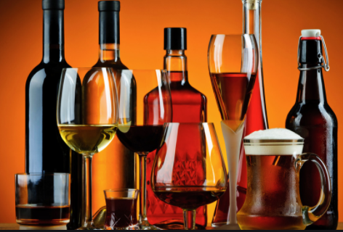
Decreto 1686 de 2012
Establece el reglamento técnico sobre los requisitos sanitarios que se deben cumplir para la fabricación, elaboración, hidratación, envase, almacenamiento, distribución, transporte, comercialización, expendio, exportación e importación de bebidas alcohólicas destinadas para consumo humano
Artículo 41. Certificado de cumplimiento de Buenas Prácticas de Manufactura.
Los establecimientos que fabriquen, elaboren, hidraten y envasen bebidas alcohólicas deben solicitar al Invima el certificado de cumplimiento de Buenas Prácticas de Manufactura (BPM), presentando los documentos que se señalan a continuación:

Slide 3
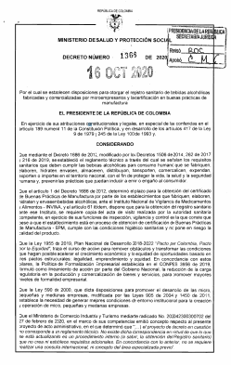
Decreto 1366 de 2020 (Octubre 16)
ACTUALIZACION MANUAL TARIFARIO 2020
Establece disposiciones para otorgar el registro sanitario de bebidas alcohólicas fabricadas y comercializadas por microempresarios y la certificación en buenas prácticas de manufactura

Slide 4
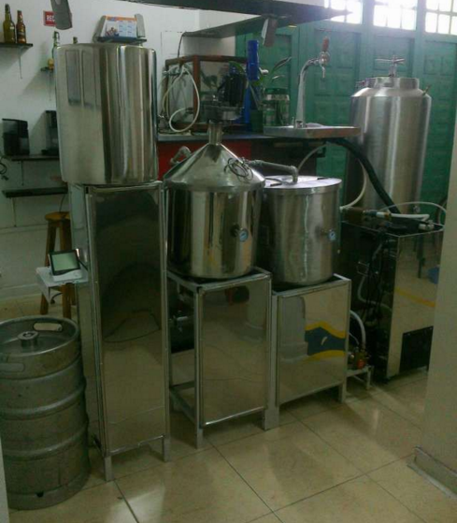
Decreto 1366 de 2020 Artículo 3°
Definición:
Microempresa: Se entenderán por microempresas para el sector manufacturero "aquellas que se ajusten a la clasificación prevista en el artículo 2.2.1.13.2.2 del Decreto 1074 de 2015, Decreto Único Reglamentario del Sector Comercio, Industria y Turismo, o la norma que lo modifique o sustituya.

Slide 5
Definición Microempresario
Decreto 1074 de 2015 modificado parcialmente por el Decreto 957 de 2019
Decreto 957 de 2019 Por el cual se adiciona el capítulo 13 al Título 1 de la Parte 2 del Libro 2 del Decreto 1074 de 2015, Decreto Único del Sector Comercio, Industria y Turismo y se reglamenta el artículo 2° de la Ley 590 de 2000, modificado por el artículo 43 de la Ley 1450 de 2011 .
Capitulo 13 Sección 2
Artículo 2.2.1.13.2.2. Rangos para la Definición del Tamaño Empresarial
Para sector manufacturero:
  Microempresa. Aquella cuyos ingresos por actividades ordinarias sean inferiores o iguales a mil quinientos y tres
  Unidades Valor Tributario (23.563 UVT).
Artículo 2.2.1.13.2.4. Acreditación del tamaño empresarial Las empresas deberán acreditar su tamaño empresarial mediante certificación donde conste el valor de los ingresos por actividades ordinarias al 31 de diciembre del año inmediatamente anterior, o los obtenidos durante el tiempo de su operación, de la siguiente forma:
Las personas naturales mediante certificación expedida por estas.
Las personas jurídicas mediante certificación expedida por el representante legal o el contador o revisor fiscal, si están obligadas a tenerlo.

Slide 6
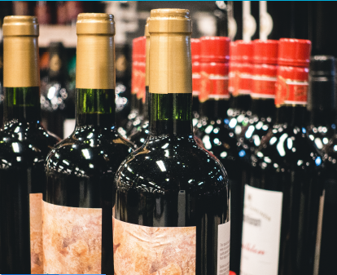
Decreto 1366 de 2020 (Octubre 16)
Artículo 10. Certificación en buenas prácticas de manufactura. Los establecimientos en donde se fabriquen, elaboren, hidraten y envasen bebidas alcohólicas de propiedad de microempresarios tendrán un plazo de cinco (5) años a partir de la entrada en vigencia del presente decreto, para obtener la certificación en Buenas Prácticas de Manufactura.
.
Parágrafo 1. Los microempresarios que hayan obtenido el registro sanitario en virtud del Decreto 1686 de 2012 y que a la entrada en vigencia de este acto, no cuenten con el certificado de Buenas Prácticas de Manufactura- BPM, tendrán el mismo plazo a que se refiere el presente artículo.
Parágrafo 2. Los microempresarios que hayan obtenido la certificación en Buenas Prácticas de Manufactura en los términos del Decreto 1686 de 2012, tendrán una ampliación de la vigencia por cinco (5) años más, contados a partir de la entrada en vigencia del presente decreto.

Slide 7
Visita de Certificación BPM Microempresarios
NUEVA TARIFA
MICROEMPRESARIOS
(Manual Tarifario)
Denominación:
  Visita y certificación o visita y certificación de la renovación de buenas prácticas de manufactura (BPM) a los microempresarios que fabriquen, elaboren, hidraten y/o envasen bebidas alcohólicas, en el marco de las disposiciones del Decreto 1366 de 2020
Código: 4077-3
Tarifa en UVT: 159,44

Slide 8
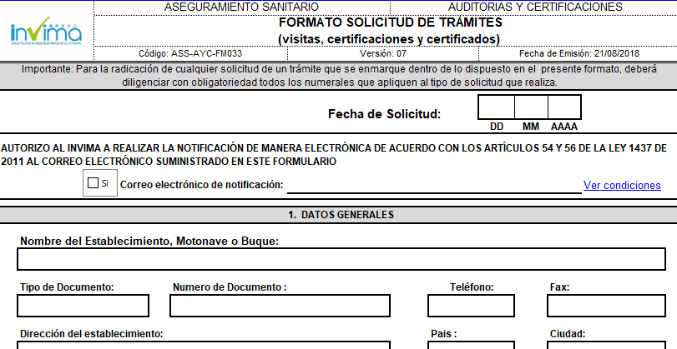
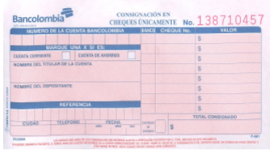
Documentos de radicación para solicitud de visita

Slide 9
REGISTRO SANITARIO DE BEBIDAS ALCOHÓLICAS
MICROEMPRESARIOS

Slide 10

Registro Sanitario de Bebidas Alcohólicas
Todas las bebidas alcohólicas que se suministren directamente al público y las a granel con o sin marca, deben contar con registro sanitario expedido por el Instituto Nacional de Vigilancia de Medicamentos y Alimentos -INVIMA -, conforme a lo establecido en el presente reglamento técnico.*
Solamente los vinos blancos, tintos y rosados de igual marca, de diferentes tiempos de añejamiento y denominaciones de origen y que presenten similares características fisicoquímicas, podrán ampararse bajo el mismo registro sanitario**
* Artículo 58 Decreto 1686 de 2012.
** Parágrafo 2 art. 58 Decreto 1686 de 2012

Slide 11
Decreto 1366 de 2020
“Por el cual se establecen disposiciones para otorgar el registro sanitario de bebidas alcohólicas fabricadas y comercializadas por microempresarios y la certificación en buenas prácticas de manufactura”
Nomenclatura
Modalidad
INVIMA LM – 0000000 - 2020
elaborar, hidratar, envasar, exportar y vender,

Slide 12

Vigencia del registro sanitario
Tendrá un período de vigencia de cinco (5) años, el cual será renovable por una sola vez, por un término igual al inicialmente concedido, siempre y cuando cuente con el certificado de Buenas Prácticas de Manufactura
Vencido el registro sanitario o su prórroga
Deberá obtener el registro sanitario en los terminos del Decreto 1686 de 2012.

Slide 13

Amparamientos – Decreto 1366 de 2020
Deben tener la misma clasificación del producto.
Igual marca comercial.
El establecimiento debe tener contar con el Certificado de Buenas Prácticas de Manufactura.

Slide 14

Requisitos para la obtención de registro sanitario
Deben cumplir con los requisitos establecidos en los artículos 61 y 62 del Decreto 1686 de 2012.
Solicitud escrita.
Etiquetas de la bebida alcohólica, con los requisitos establecidos en el capítulo VI del Decreto 1686 de 2012.
Certificado de existencia y representación legal o matrícula mercantil del titular o solicitante del registro sanitario, fabricante, hidratador, envasador o exportador
Copia del acta de visita realizada por la autoridad sanitaria competente o certificación de Buenas Prácticas de Manufactura -BPM.
Autorización o poder debidamente otorgado, si es del caso.
Certificado expedido por la Superintendencia de Industria y Comercio en el cual conste que la marca está registrada a nombre del interesado o que este ha solicitado su registro y que se encuentra en trámite.
Descripción del proceso de elaboración y composición cualitativa -cuantitativa de la bebida alcohólica, técnicas de análisis y constantes analíticas del producto final.
Copia del contrato de elaboración, envase o hidratación, cuando el producto no sea elaborado por el titular del registro sanitario.

Slide 15
Tarifas – Registro sanitario de Bebidas Alcohólicas
Microempresarios
Código | CONCEPTO | UVT | Tarifa $
2018-1 | Registro sanitario de bebidas alcohólicas para microempresarios | 50,44 | $ 1.796.018
2018-2 | Registro sanitario de bebidas alcohólicas para microempresarios certificados en BPM (de 1 hasta 10 amparamientos) | 61,95 | $ 2.205.854
2018-3 | Registro sanitario de bebidas alcohólicas para microempresarios certificados en BPM (de 11 amparamientos en adelante) | 84,94 | $ 3.024.459

Slide 16


¡Gracias!

